Slide 1


BÁO CÁO CUỐI KÌ

Slide 2


TÌM HIỂU CÔNG CỤ MÃ NGUỒN MỞ SCRAPY VÀ THU THẬP, PHÂN TÍCH DỮ LIỆU SẢN PHẨM WEB (BOOK TO SCRAP)
by Microsoft team

Slide 3
LÝ DO CHỌN ĐỀ TÀI
Với sự phát triển mạnh của kinh doanh online, các nền tảng thương mại điện tử tăng trưởng nhanh chóng, tạo ra xu hướng mới trên thị trường. Việc thu thập và phân tích dữ liệu sản phẩm từ các sàn thương mại điện tử giúp doanh nghiệp tối ưu hóa mô hình kinh doanh và nâng cao hiệu quả hoạt động. Đề tài “Tìm hiểu Scrapy và thu thập, phân tích dữ liệu sản phẩm web” hướng đến cung cấp dữ liệu sản phẩm và phân tích bằng công cụ Scrapy kết hợp với MongoDB, giúp tự động hóa quy trình và hỗ trợ ra quyết định kinh doanh.

Slide 4
MỤC TIÊU CỦA ĐỀ TÀI
Nhằm giúp người sử dụng hiểu rõ hơn về công cụ mã nguồn mở Scrapy và công cụ quản lý cơ sở dữ liệu MongoDB, bên cạnh đó cũng giúp mọi doanh nghiệp hiểu rõ hơn về tầm quan trọng của thu thập và phân tích dữ liệu trong việc đưa ra các chiến lược kinh doanh phù hợp nhằm đem lại lợi nhuận

Slide 5

GIỚI THIỆU TỔNG QUAN VỀ CÁC CÔNG CỤ
Giới thiệu tổng quan về Scrapy và MongoDB:
Scrapy: Framework mạnh mẽ để thu thập dữ liệu tự động từ các trang web.
MongoDB: Cơ sở dữ liệu NoSQL phổ biến, tối ưu cho lưu trữ dữ liệu phi cấu trúc.

Slide 6
SƠ ĐỒ THỰC HIỆN

Slide 7
Start Spider
Kết nối MongoDB
Gửi yêu cầu đến trang web
Phân tích trang để lấy liên kết sản phẩm
Gửi yêu cầu đến từng sản phẩm
Hoàn tất Spider
yes
Xuất dữ liệu ra Excel
Thu thập chi tiết sản phẩm
Đóng Spider và ngắt kết nối
Lưu dữ liệu tạm thời vào danh sách
no
Có sản phẩm tiếp theo ?
Lưu dữ liệu vào MongoDB

Slide 8
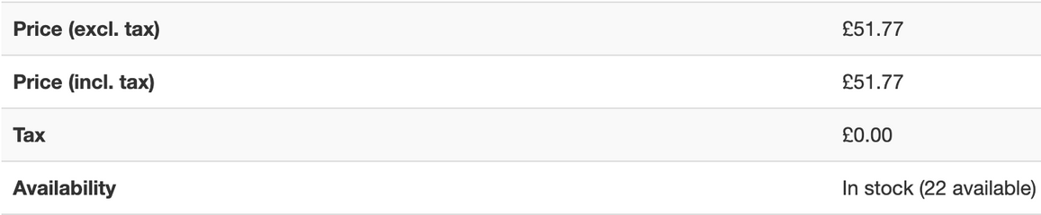
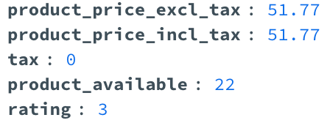
XỬ LÝ DỮ LIỆU
Để quá trình phân tích dữ liệu diễn ra suôn sẻ và chính xác, ta cần chuẩn hóa dữ liệu của tất cả sản phẩm về định dạng số một cách nhất quán.
Dữ liệu trước khi xử lý
Dữ liệu sau khi xử lý

Slide 9
PHÂN TÍCH DỮ LIỆU
Sau khi thu thập dữ liệu, chúng tôi đã tiến hành phân tích sơ bộ bằng các câu lệnh truy vấn của cơ sở dữ liệu MongoDB nhằm xác định xu hướng của các sản phẩm phổ biến dựa trên các yếu tố: giá cả, thuế, đánh giá từ người dùng và tình trạng hàng hóa.

Slide 10
THANK YOU

